Slide 1
دور الرياضة في تعزيز الجهاز المناعي لمواجهة فايروس كارونا
اعداد
أ. م .د امال صبيح سلمان
أ.م . د عدي كريم رحمن

Slide 4
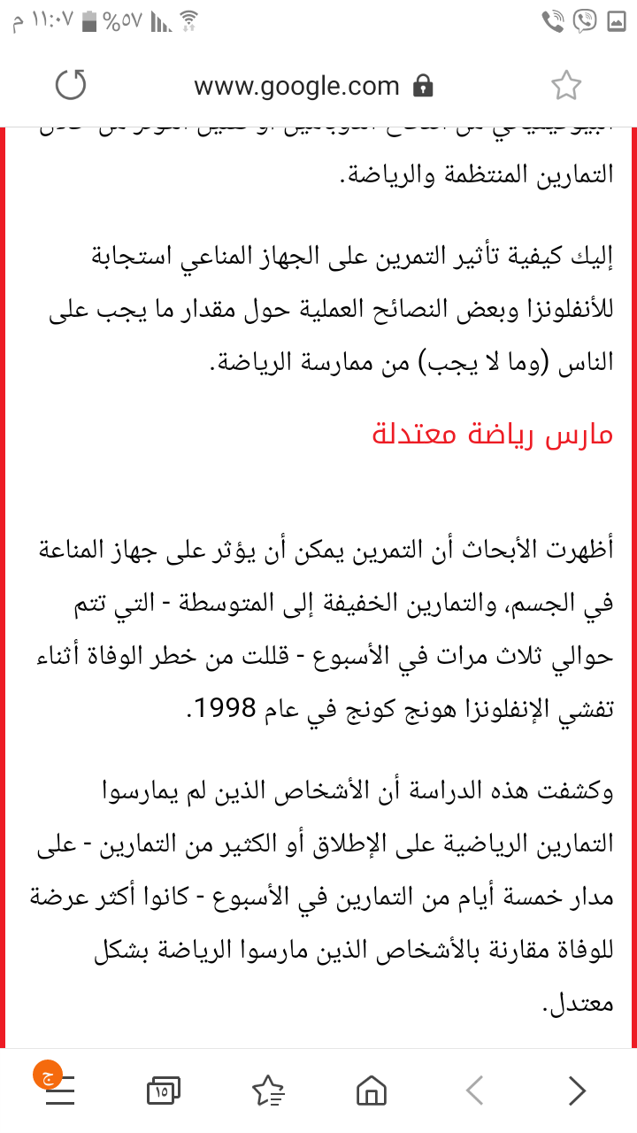

Slide 6
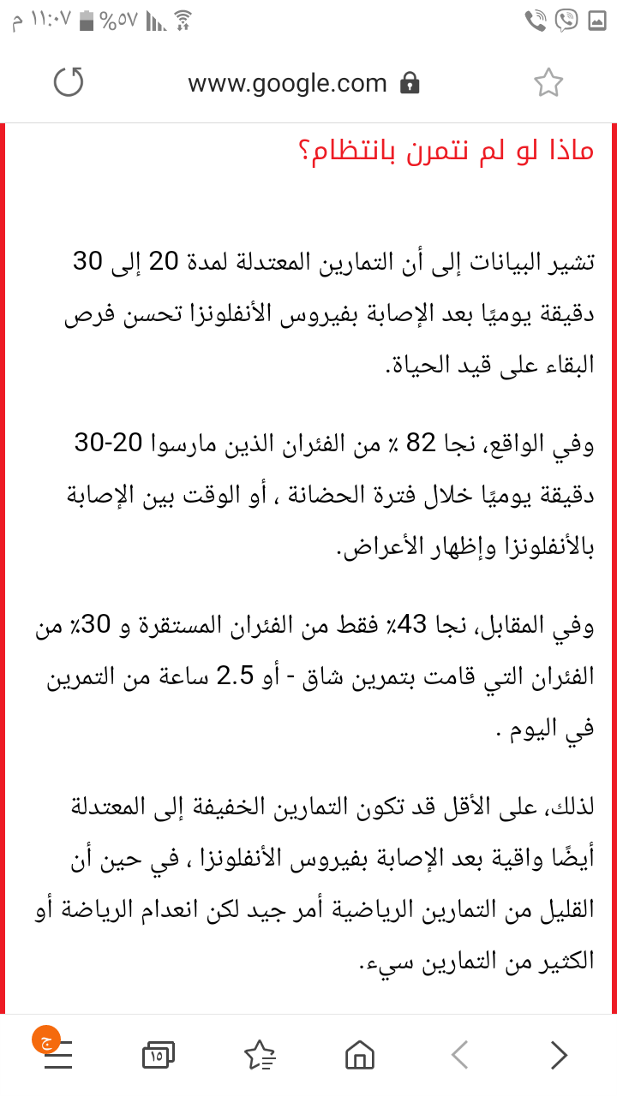

Slide 7
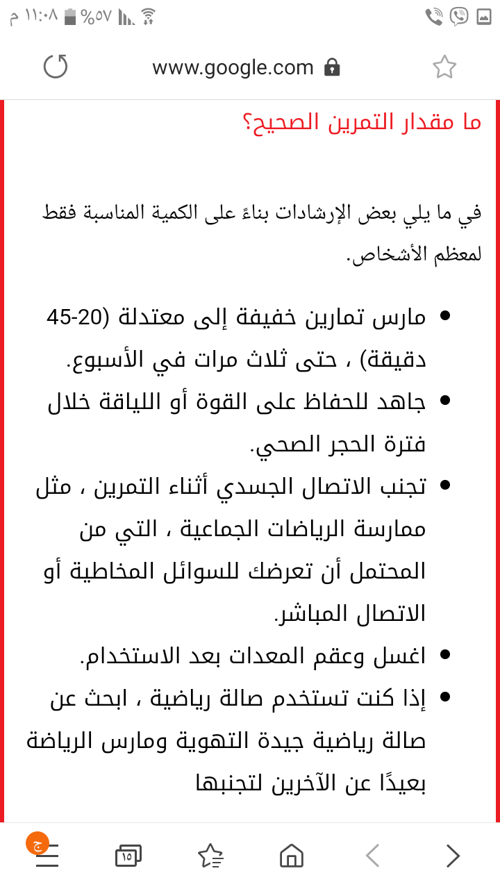

Slide 9
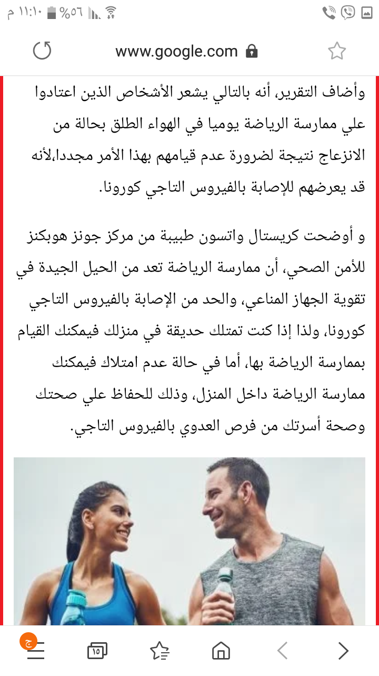

Slide 11
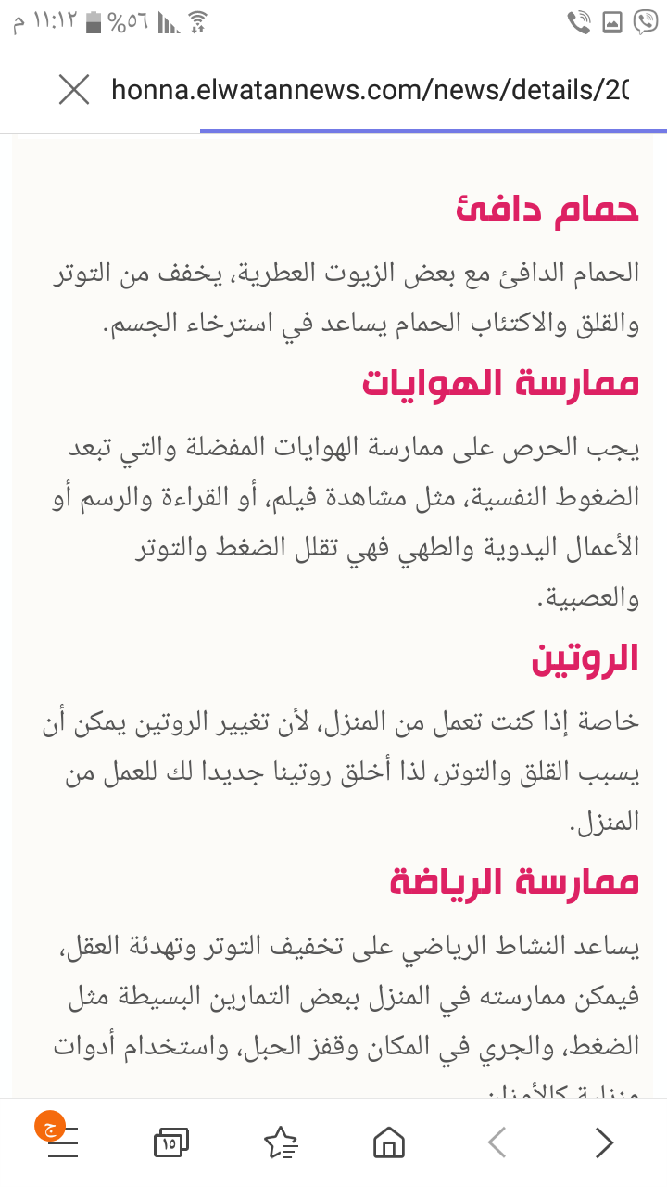

Slide 12
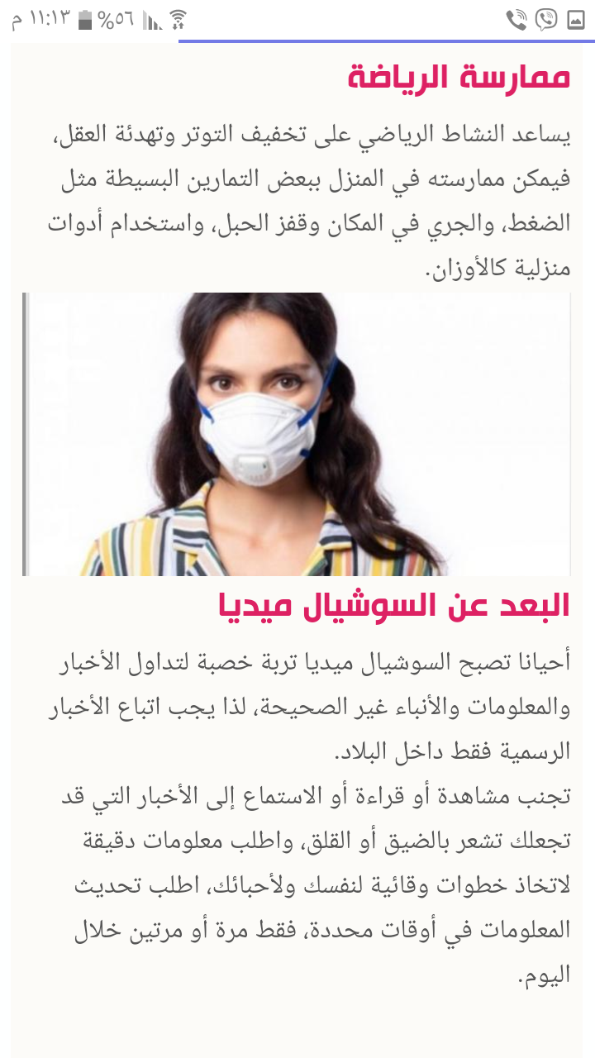

Slide 13
دليل الوقاية من الاصابة بعدوى
فايروس كارونا

Slide 15
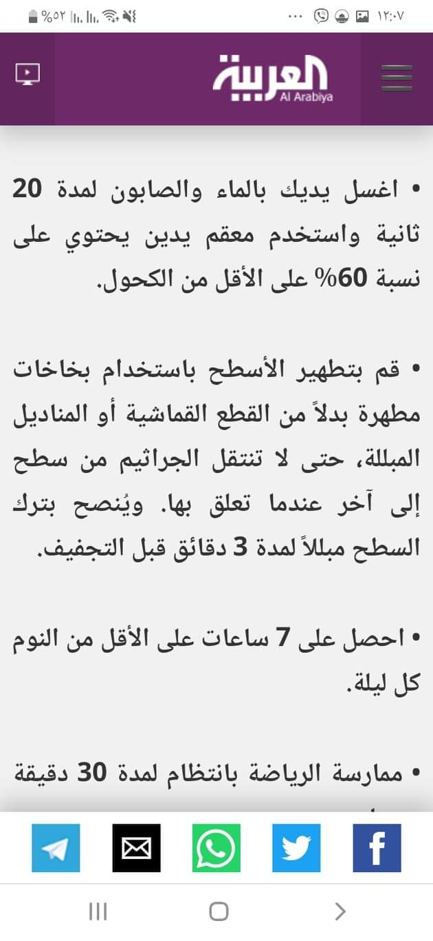

Slide 16
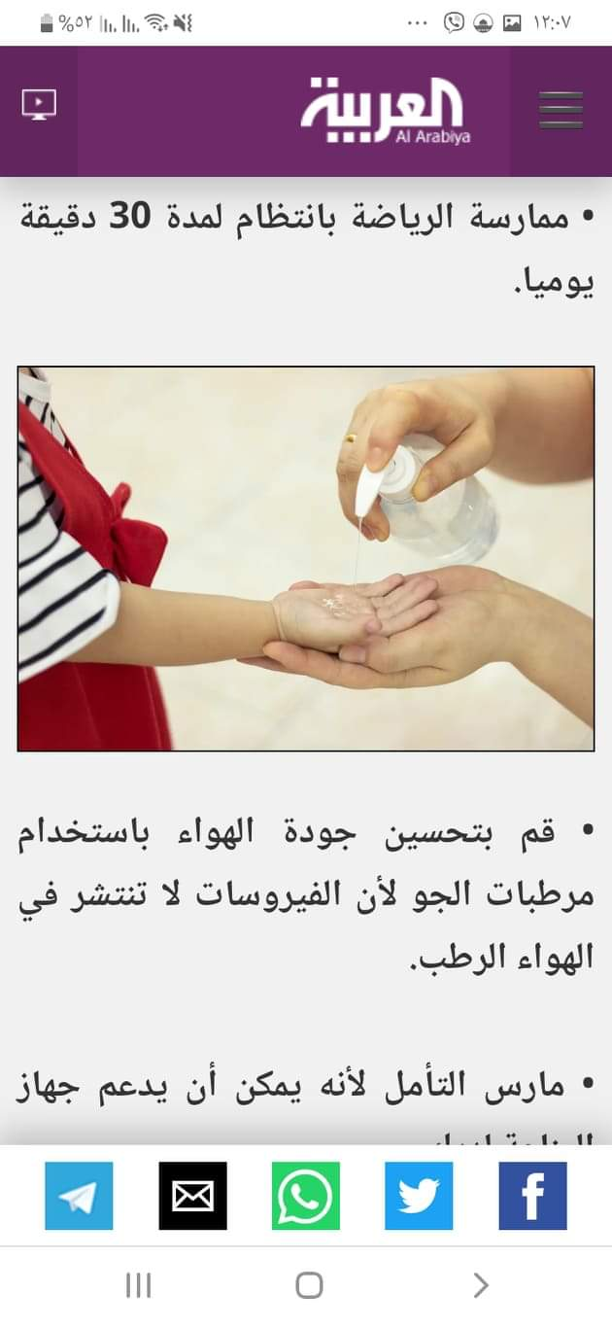

Slide 17
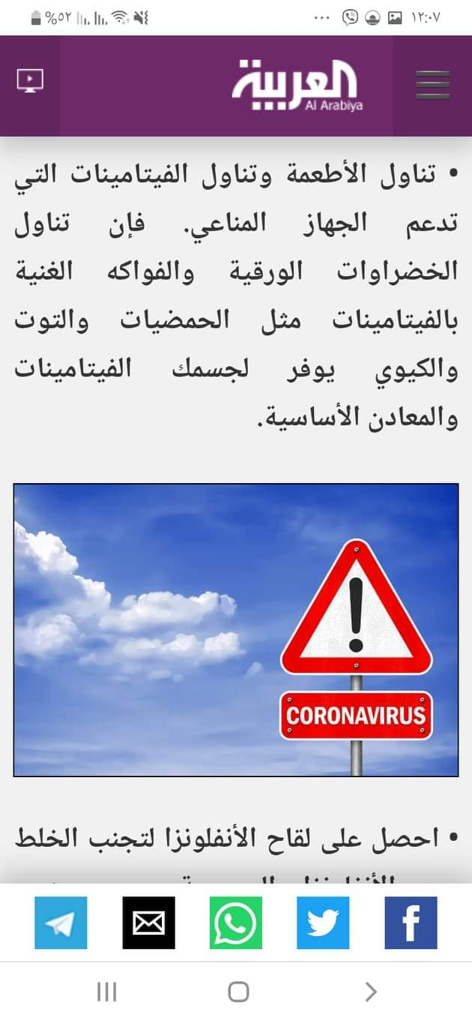

Slide 18
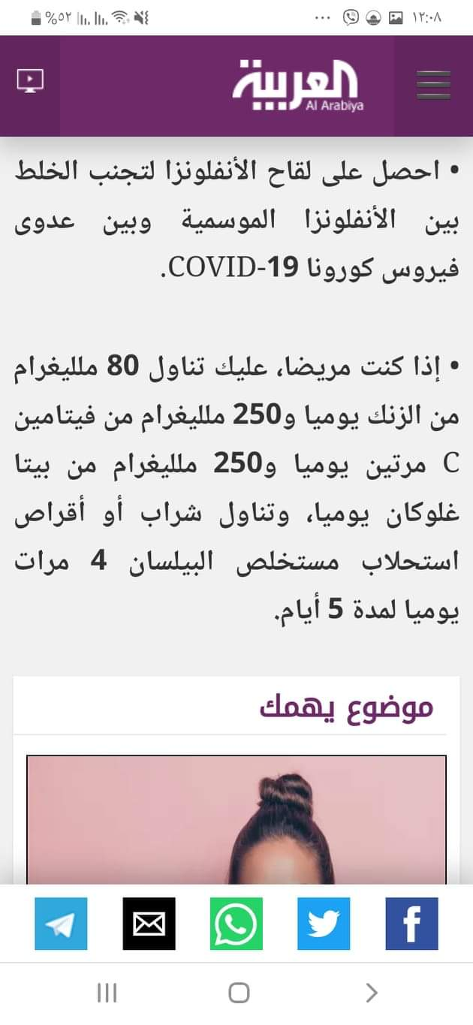

Slide 19
تجنب المصافحة
الامتناع عن لمس الوجه بالأيدي المجردة
لبس الكمامات

